Slide 1

Grow In Faith,
Shine With Grace,
Lead The Race
------------------------------
Dr. Shinta, M.Si., M.A.
(Bunda Cinta)

Slide 2
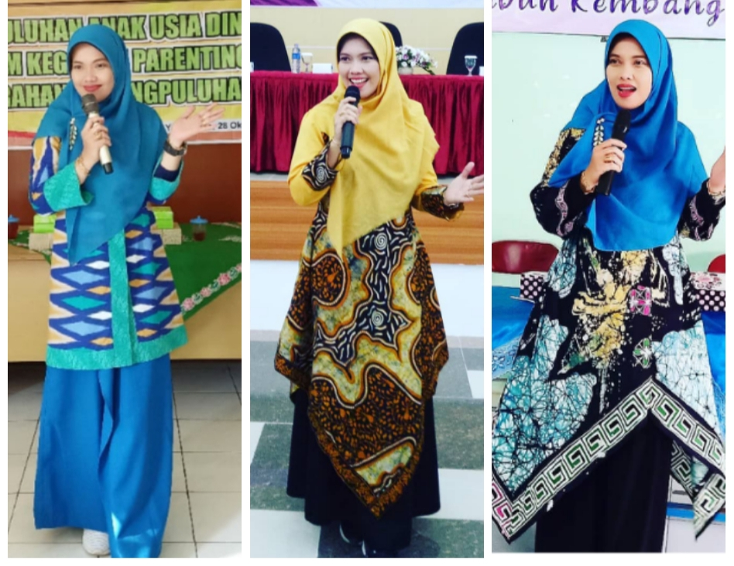

Slide 3
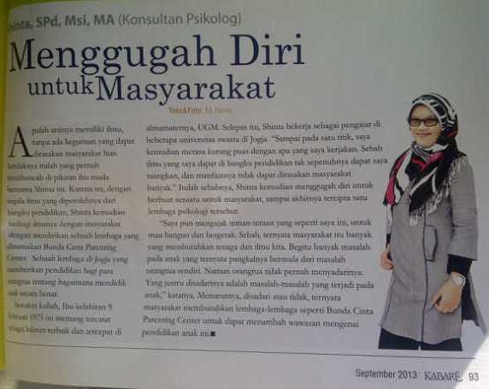
Instagram : @shinta_bundacinta

Slide 4
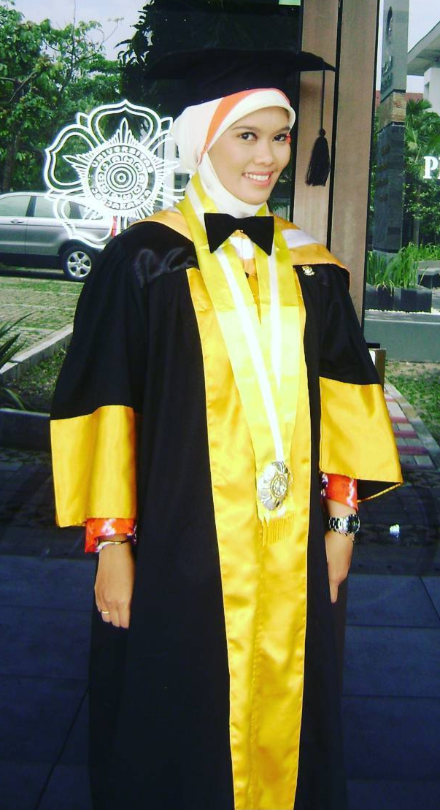
Riwayat Pendidikan :
* S1 Pendidikan Sains UNY - Yogyakarta
* S2 Sains ITB - Bandung
* Prapasca Psikologi UGM -Yogyakarta
* S2 (Magister) Sains Psikologi UGM – Yogya
* S3 (Doktoral) Psikologi UMY
* Sertifikasi Instruktur Nasional dari LSP - KPK, Jakarta
* Sertifikasi Internasional Practitioner
Neuro-Linguistic Programming Psychology
dari NFNLP, Florida, USA

Slide 5
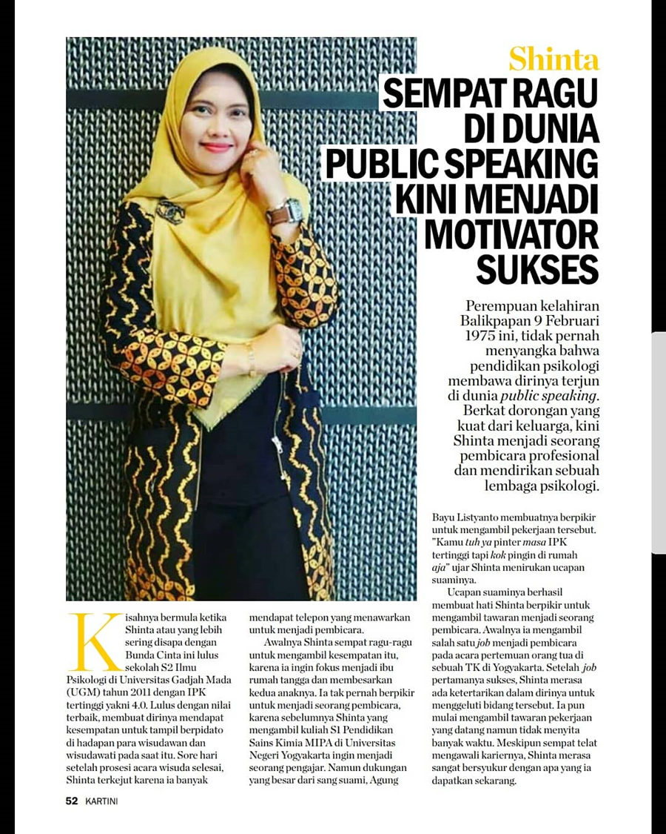
Dr. Shinta, M.Si., M.A.
(Bunda Cinta)
*********************
Dosen Psikologi
Konsultan Psikologi
Trainer dan Motivator
Owner dan Direktur di
“Bunda-Cinta Psikologi Centre” Yogya
Pembicara Seminar di dunia Psikologi
dan Pengembangan Diri
Penulis Buku Psikologi,
artikel di majalah & koran

Slide 6

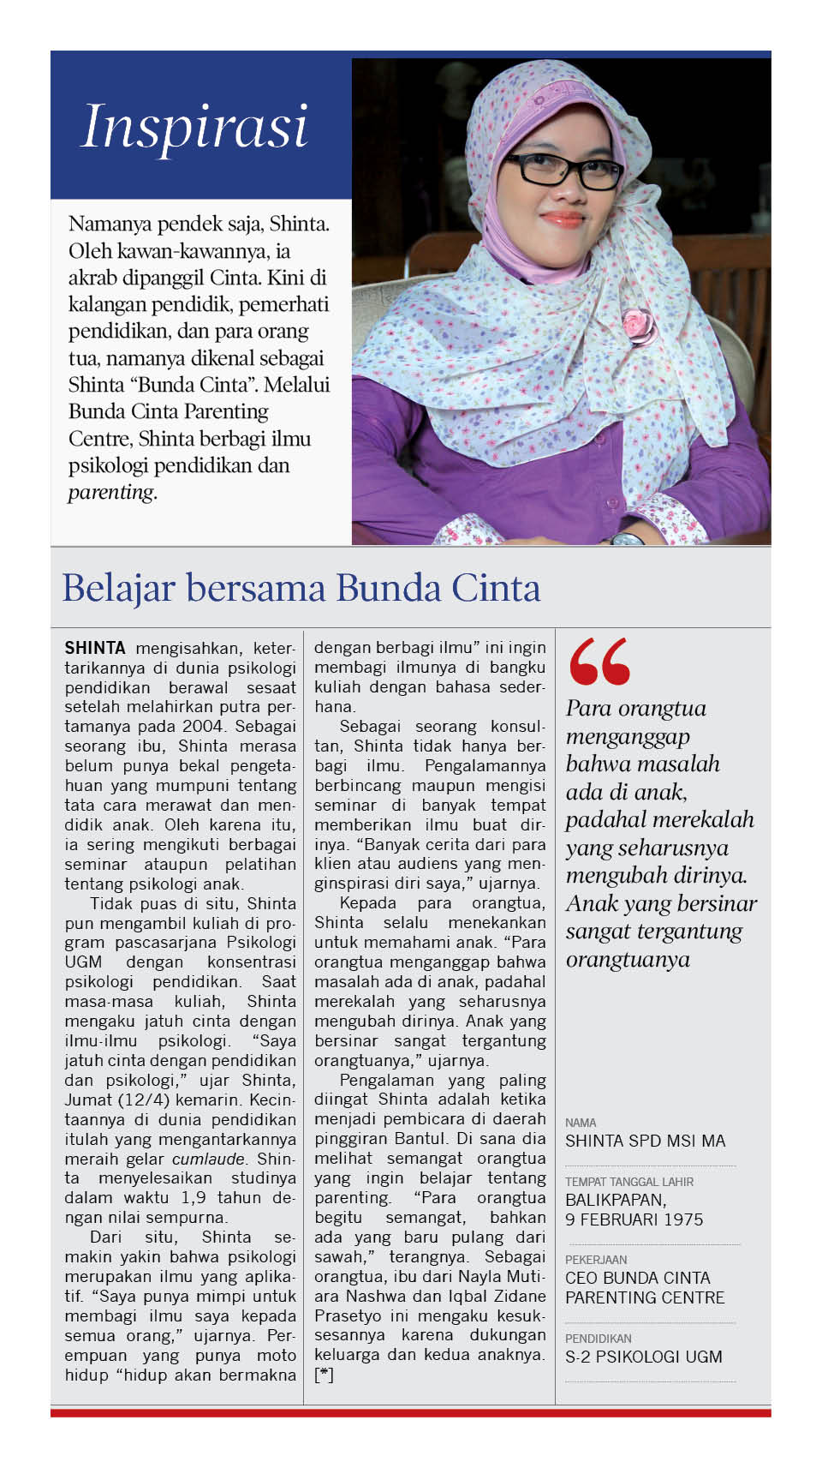

Slide 7
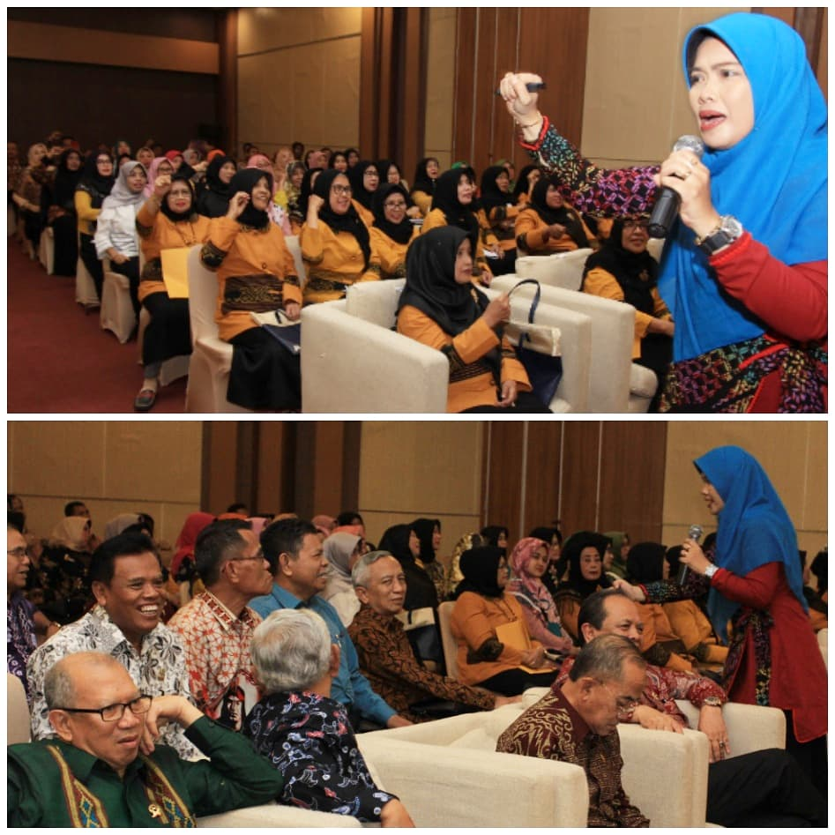

Slide 8
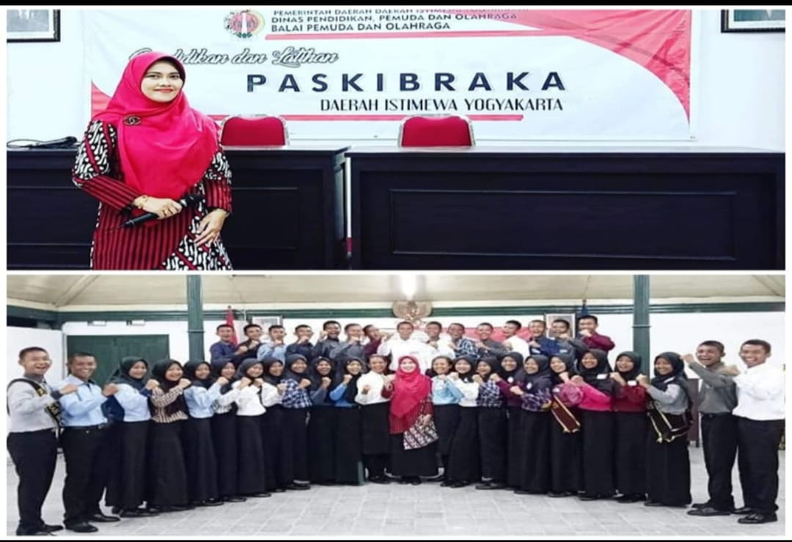
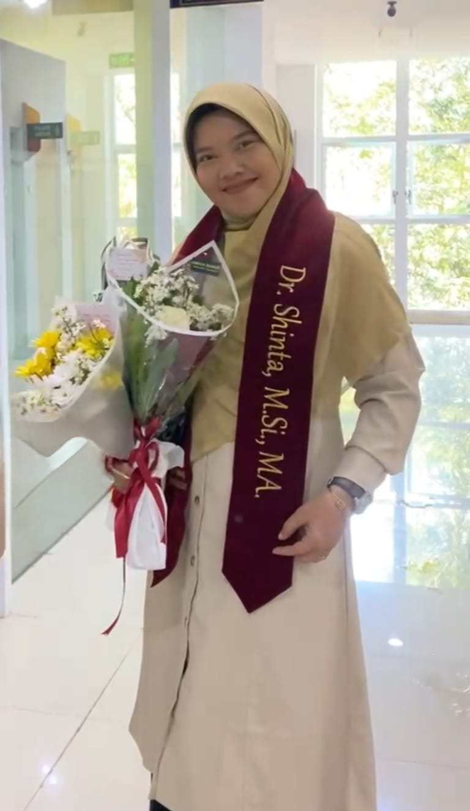

Slide 9
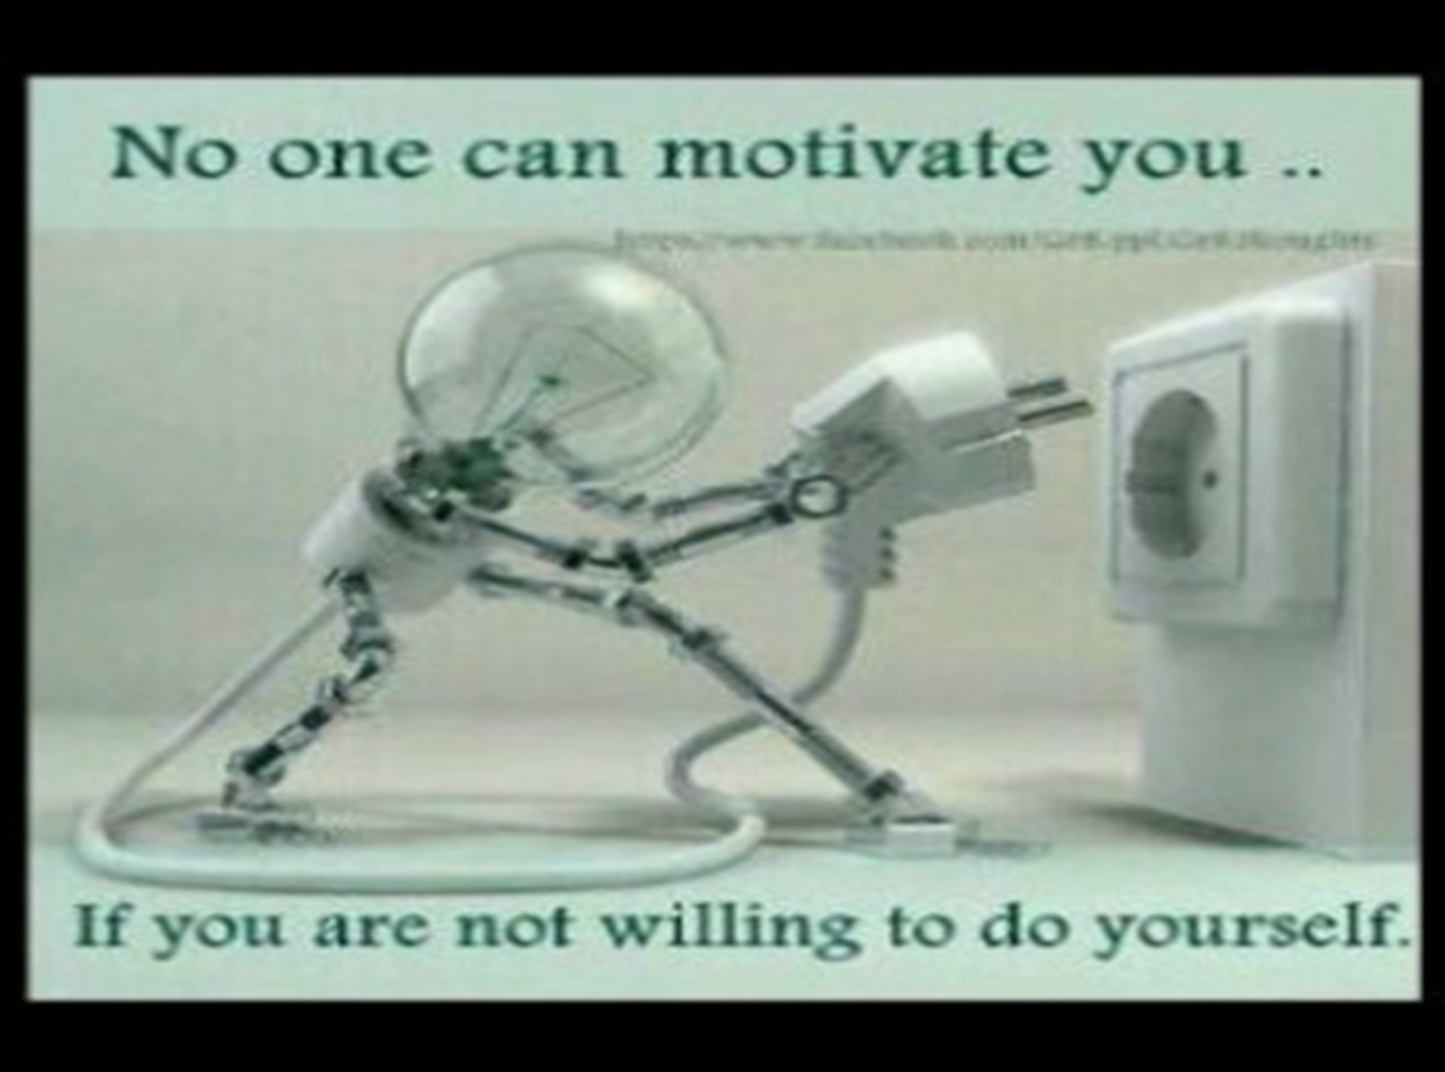

Slide 10
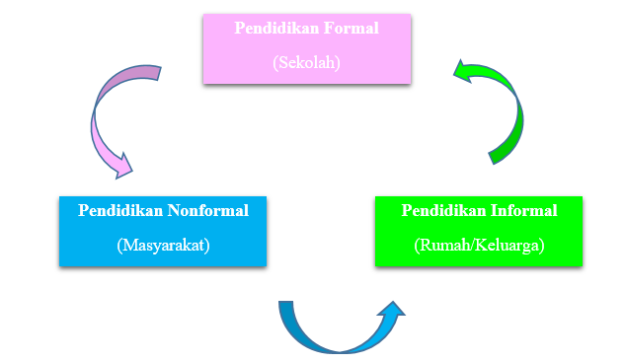

Optimalkan Peran Tri Pusat Pendidikan
Dalam Menggapai Kesuksesan Anak

Slide 11
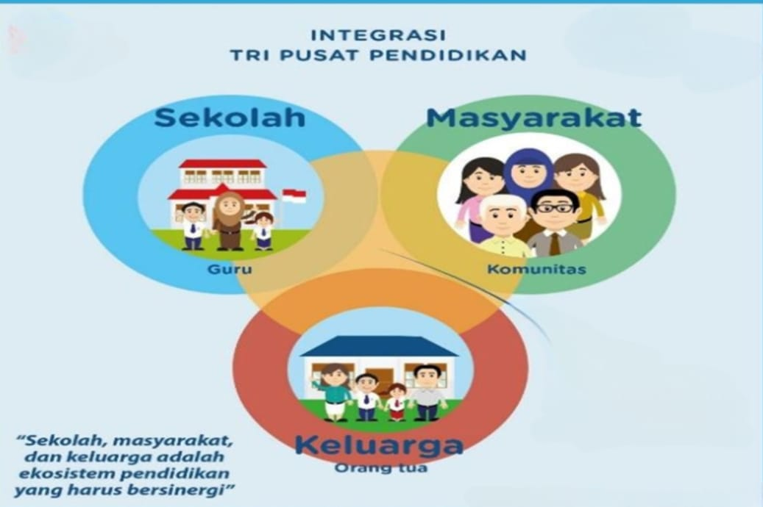

Slide 12

SukSes = Suka Proses

Slide 13

Suk-Ses
Suka Proses
------------------------------------
Ikuti Hukum Alam
-------------------------------------
Rajin ---- Berhasil
Tekun ---- Tekan

Slide 14
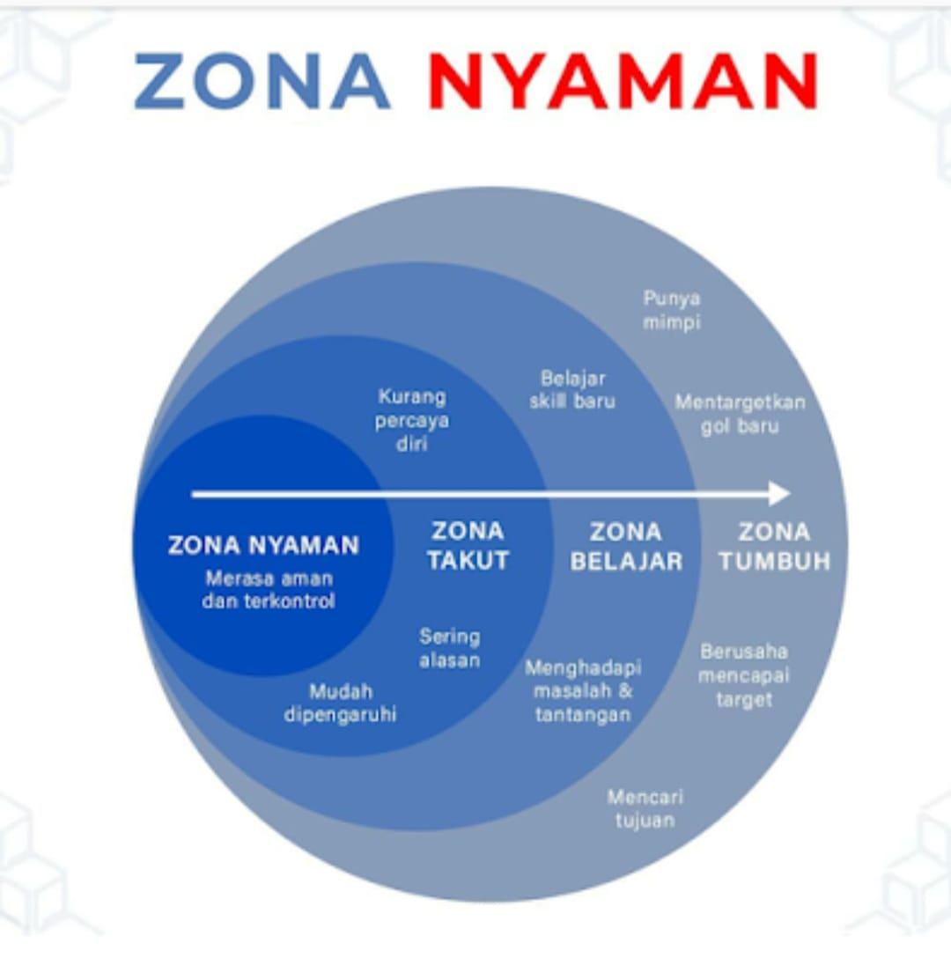

Slide 15
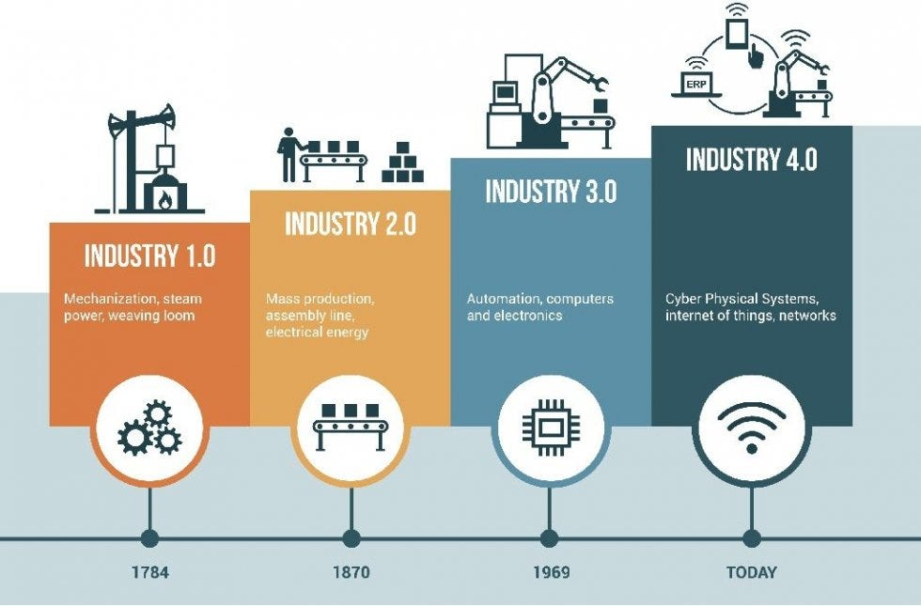

Slide 16


Slide 17

Berani Memulai
Introspeksi Diri
Tanpa Tapi
Tanpa Nanti
-------------------------
Orangtua - Anak

Slide 18

Bisa Menjadi
Seorang Ayah / Ibu
Adalah Sebuah Karunia,
Tetapi Mengijinkan Diri
Menjadi Orangtua
Yang Keren dan Luar Biasa
Adalah Sebuah Pilihan

Slide 19
Bisa Menjadi
Seorang Siswa
Adalah Sebuah Karunia,
Tetapi Mengizinkan Diri
Menjadi Siswa
Yang Keren dan Luar Biasa
Adalah Sebuah Pilihan

Slide 20

Jika Ingin punya Anak2
yang Luar Biasa,
Orangtuanya juga
Harus Luar Biasa

Slide 21
Anak-anak bisa
Menjadi apapun
Yang diinginkan
Kalau: BENAR2 MAU
---------------------------
MAU ------ BISA

Slide 22

Ciptakan Lingkungan Belajar Aman & Nyaman,
Anak Senang Mengikuti Proses Pendidikan

Slide 23
Cita-Cita Besar Dimulai
dari Usaha Yang Besar
Pendidikan adalah
Salah Satu Cara yang Efektif
Untuk Meningkatkan Kualitas Diri,
dan Juga Untuk Memutus
Mata Rantai Kemiskinan

Slide 24
Kesuksesan Seseorang
tidak selalu tergantung
dari bagaimana latar belakang
Keluarga kita, tetapi sangat
tergantung dari bagaimana
Keputusan kita

Slide 25

Kunci Sukses Anak-anak :
----------------------------------------
Taat pada Sang Pencipta
Patuh pada Orangtua & Guru
Pilih2 Lingkungan yang Baik
Rajin Belajar
Managemen Waktu yang Baik

Slide 26
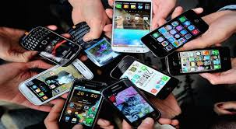

Smartphone
Just for
Smart People
--------------------------------
Catatan Bunda Cinta

Slide 27
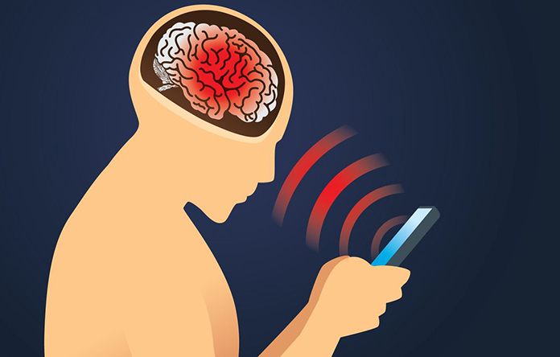
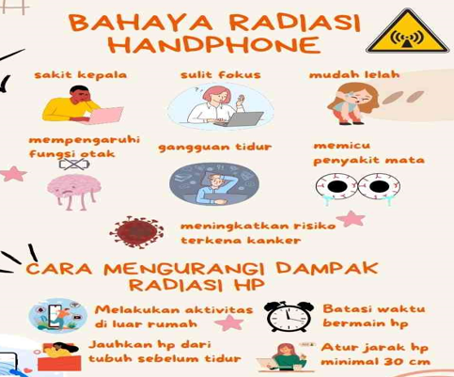

Slide 28
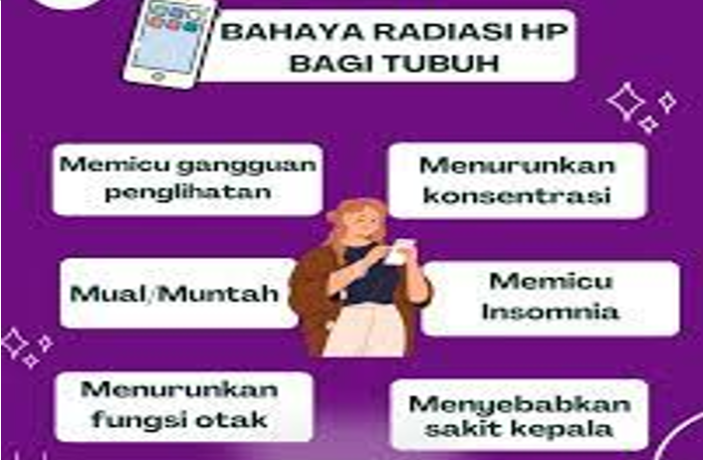

Slide 29

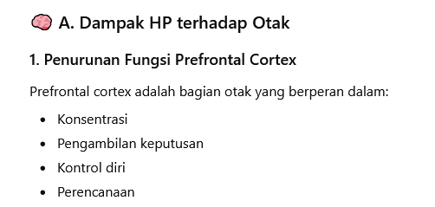
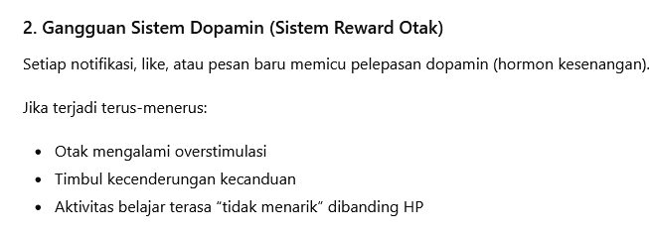
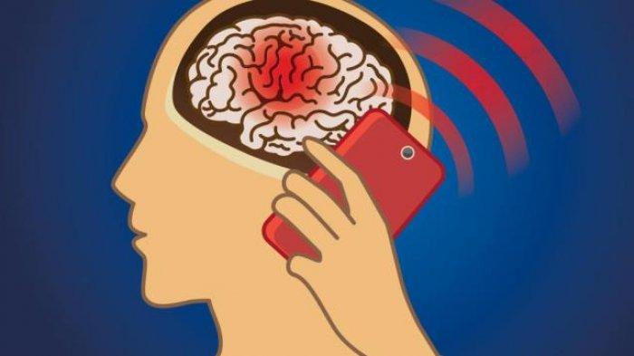

Slide 30
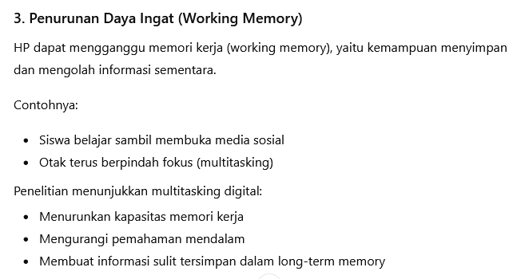

Slide 31
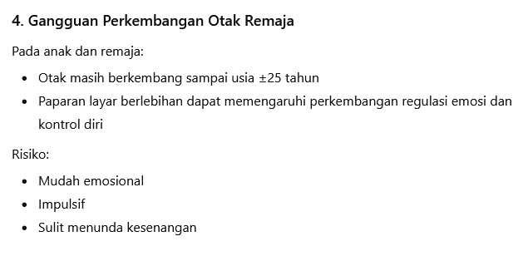
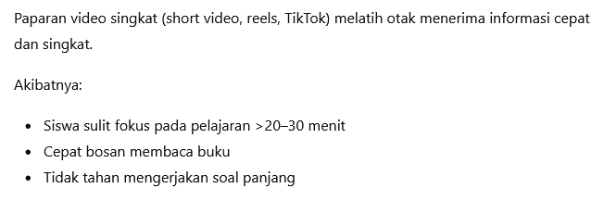

Slide 32
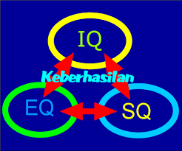
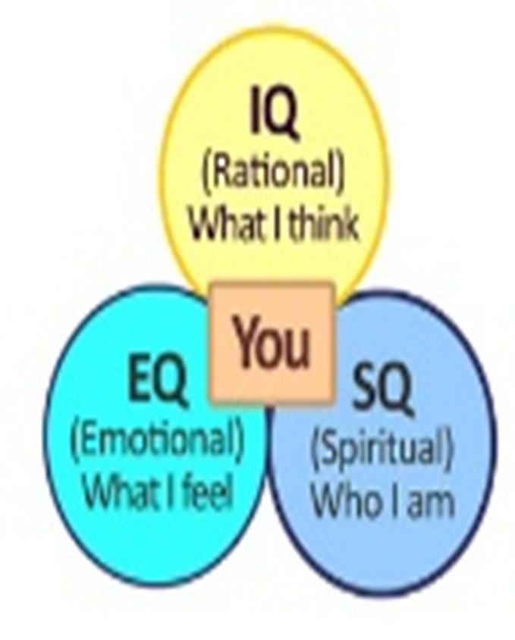

Slide 33
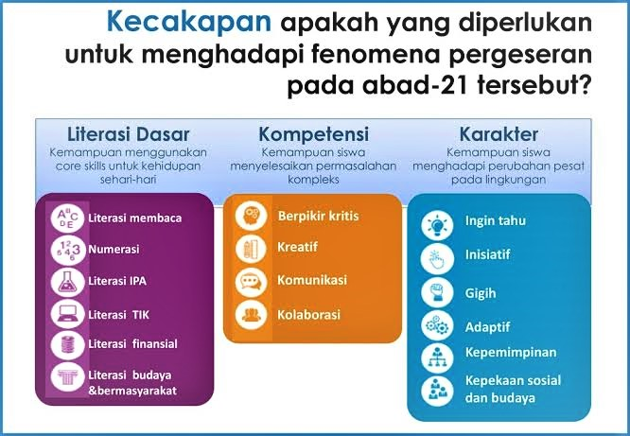

Slide 34
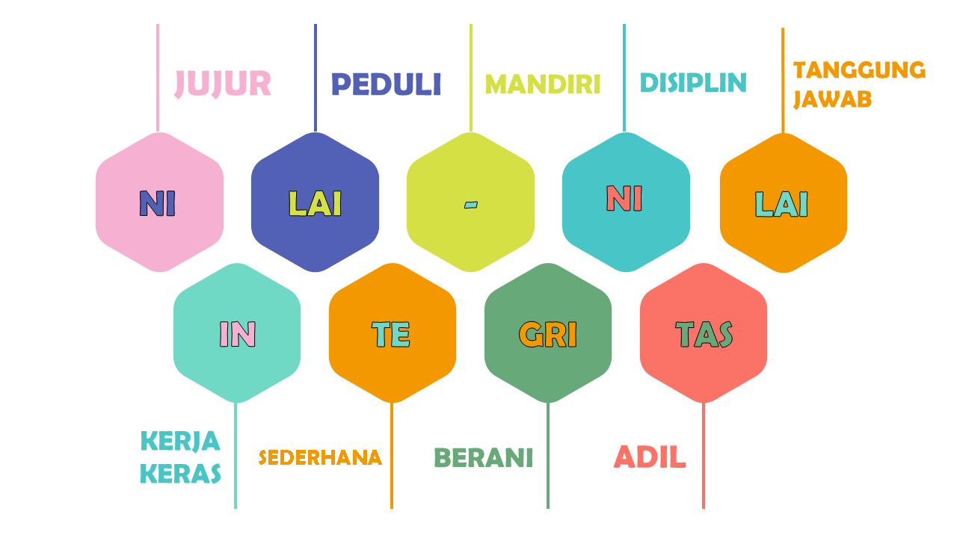

Slide 35
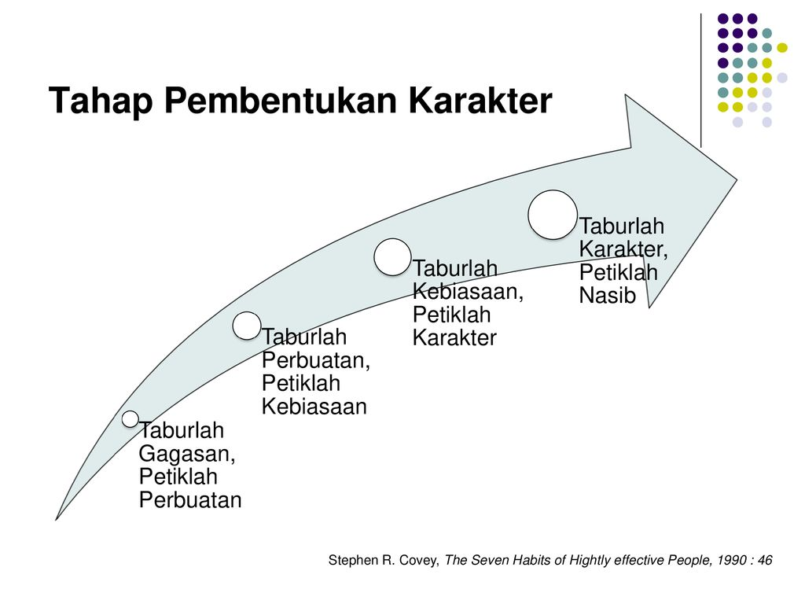

Slide 36

Mengenal Karakteristik Anak

Slide 37

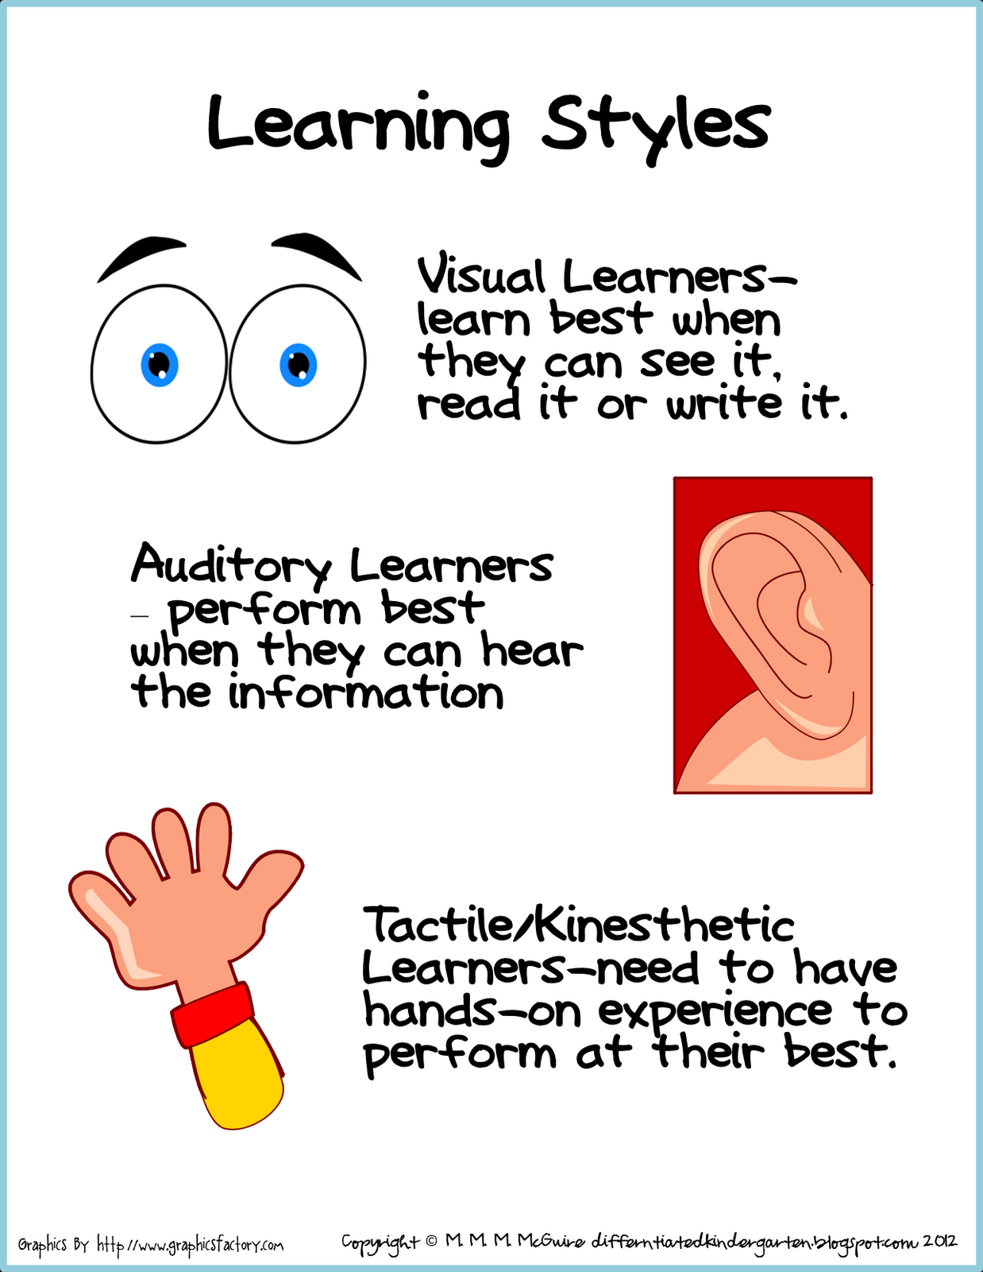

Slide 38
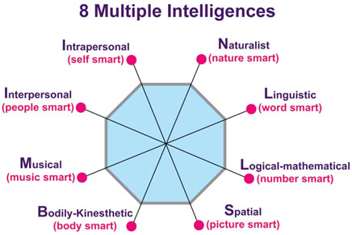

Slide 39
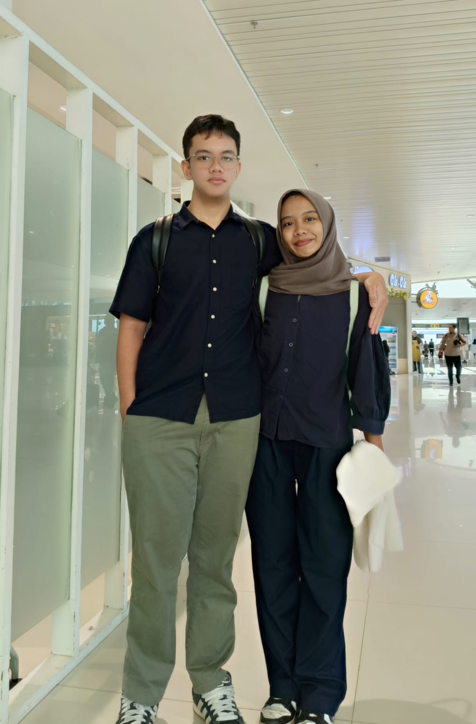
Tantangan
Memiliki Anak
Zaman Now

Slide 40
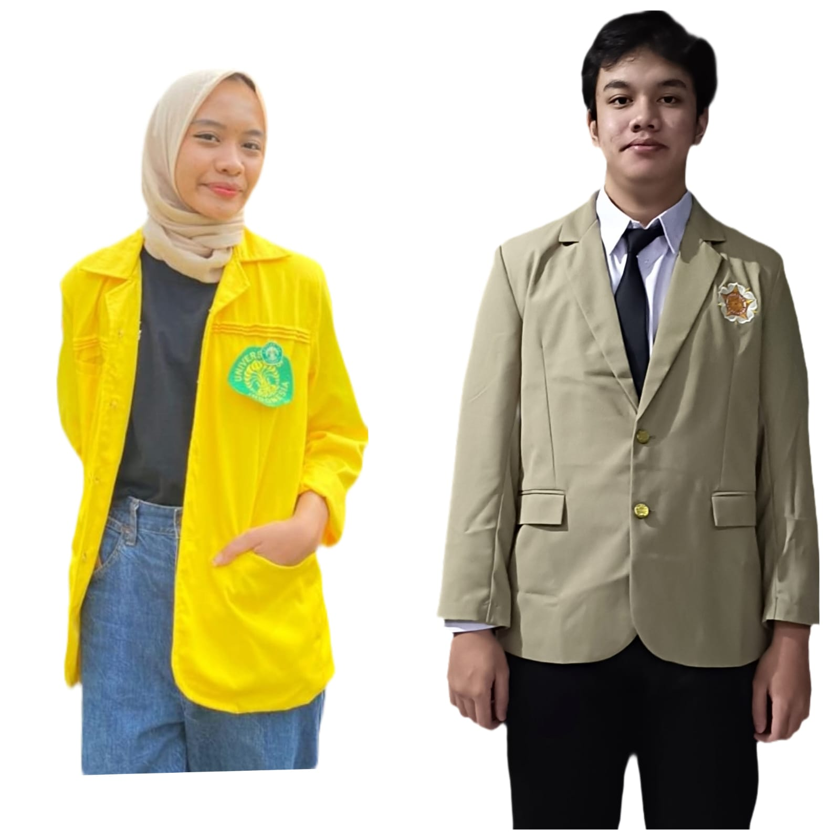
Setiap Anak ;
---------------------
Punya Jalan
Sirkuit
Karakter
Berbeda

Slide 41


Mari Perbaiki
Persepsi Kita
Terhadap Apapun
-------------------------
Karunia ?
atau
Beban ?

Slide 42
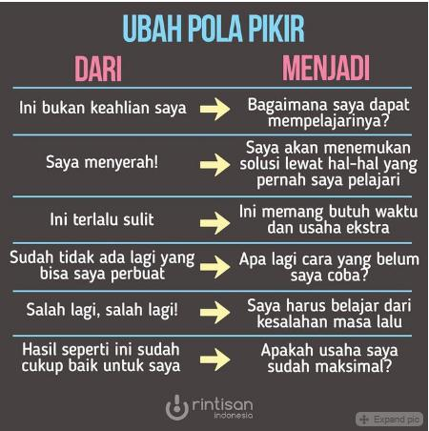

Slide 43


Bisa jadi…
Sekolah di tempat yang sama
Dengan target dan tujuan yang sama
Yang satu dapat tumbuh berkembang
Yang satu justru mudah tumbang……
Semua sangat tergantung dari
Sudut Pandang…
Atau Sikap Mental yang Berbeda

Slide 44

Sinkronkan Semua Organ Tubuh

Slide 45
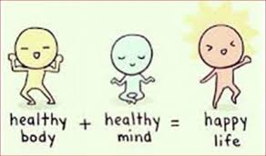
Syarat Sukses Belajar = Bahagia

Slide 46

PR Utama kita
Agar Bisa Sukses adalah
Mensinkronkan segenap
Panca Indera Kita
--------------------------------
Sepenuh Hati
Segenap Jiwa

Slide 47
Tugas Orangtua Adalah
Bisa Mendampingi Anak-anak
Mengikuti Proses Pendidikan
dengan Nyaman dan Menyenangkan
--------------------------------------------
SukSes = Suka Proses

Slide 48

Konsep Diri Positif Menuju Sukses :
---------------------------
Positive Thinking
Positive Feeling
Positive Speaking
Positive Acting

Slide 49
Yes Set
------------------
You are What You Think
You are What You Say
--------------------------------
Catatan Bunda Cinta

Slide 50
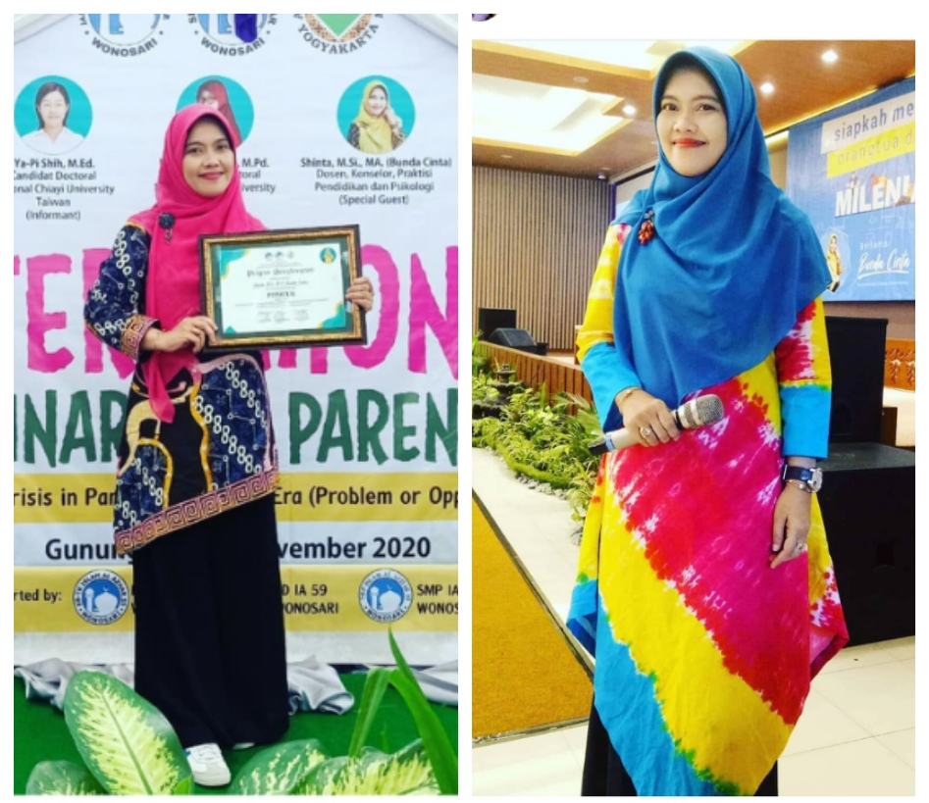
Dr. Shinta, M.Si., M.A.
(Bunda Cinta)
FB : Shinta Bunda Cinta
IG : @shinta_bundacinta
HP. 082135505068

